Slide 1


志愿服务英文ppt模板

Slide 2

志愿者
01
志愿服务
02
目录
志愿精神
03
CONTENTS

Slide 3
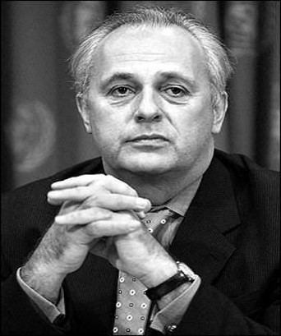
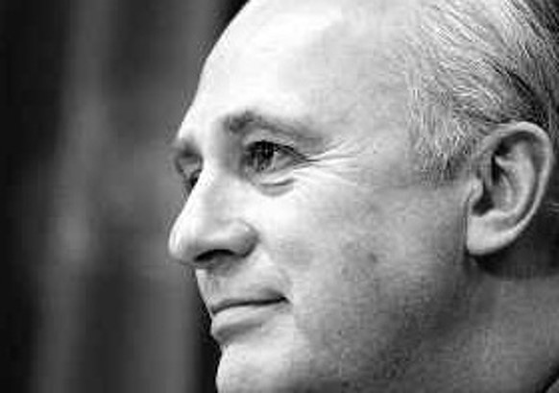
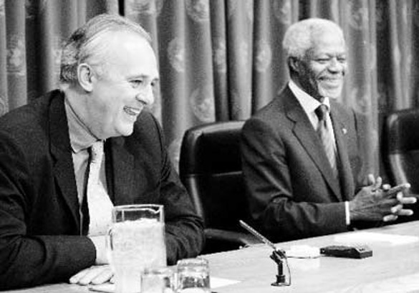
志愿者
青春志愿行 共筑中国梦
志愿者是指在不为任何物质报酬的情况下，为改进社会而提供服务、贡献个人时间及精神的人。
志愿者是不受私人利益驱使、不受法律或政府强制，是基于道义、信念、良知、同情心和责任感而从事公益事业的人或人群。
志愿者是健康社会的生命之血
——马克●布朗

Slide 4

志愿者
青春志愿行 共筑中国梦
服务志愿者
C
受薪志愿者
家庭志愿者
B
D
社区志愿者
公司志愿者
A
E
本世纪以来，社会变革加速，开明的自私观逐渐流行，志愿者从帮助他人的利他观，转向助人助己。
当代的志愿者在思考我能做些什么的同时，也在考虑我能得到什么。
志愿工作在当今已经被认为是谋求个人发展，提高专业技术、提高社会地位、融入新社团、增加社会资本、改变生活方式、感受生活乐趣、获得有偿工作经验和就业等等的一种手段。从事志愿工作的时间是一种能获得回报的投资。

Slide 5

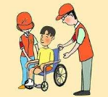
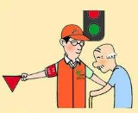
志愿者的三大动机
青春志愿行 共筑中国梦
不以获得
报酬为目的
有利于他
人和社会的
志愿精神

Slide 6
做志愿者的动机
青春志愿行 共筑中国梦
精神
追求
社会
使命
知识
学习
动机
人生
体验
价值
体现
心理
完善

Slide 7
志愿者动机的调查
青春志愿行 共筑中国梦
90%
70%
50%
30%
以上的志愿者希望能够“奉献爱心、专业所长、业余时间”，“能够为社会做点有益的事情”；
的人希望“学习新知识”，“获得工作快乐和个人成长”，“结识新朋友，扩大社交范围”；
的人想“了解社会”，“做些有兴趣的事情”,“尝试新的生活方式”，“增加人际交往能力”；
的人是因其他原因，如 “闲得无事，想散散心”， “想赚钱谋生”，“想寻找就业机会”等等。

Slide 8
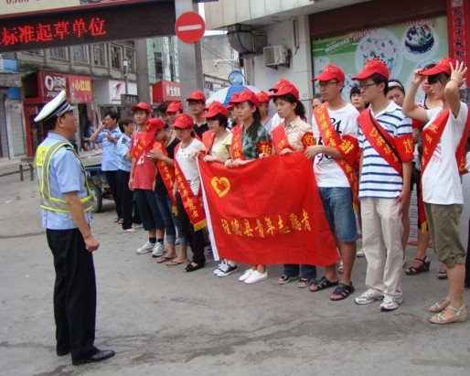
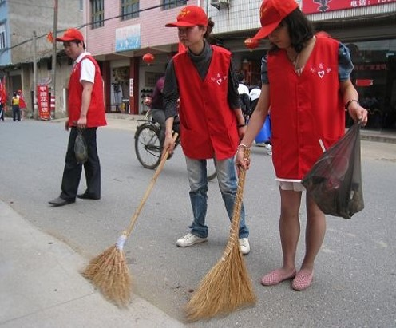
志愿者服务的含义
青春志愿行 共筑中国梦
是指任何人自愿贡献个人的时间和精力，在不为物质报酬的前提下，为推动人类发展、社会进步和社会福利事业而提供的服务。

Slide 9
志愿服务五大要素
青春志愿行 共筑中国梦
付出劳动时间
05
公益性
04
非报酬性
03
组织性
02
自愿性
01
Notes:
模板来自于 http://docer.wps.cn

Slide 10



志愿服务的特点:有别于有偿服务和强制性劳动
青春志愿行 共筑中国梦
公益性
志愿服务或是出于社会利益、或是出于爱心，它是基于利他主义的、自发的、不受任何人强迫的，且不以谋取报酬为目的自愿性行为。
自愿性
尽管有些志愿活动搀杂着某些义务性的或利益性的因素和压力，但是志愿活动的本质是志愿性的而非强制性的。
公众性
志愿服务是公众参与社会生活的一种重要方式和途径。有两种形式：正式的参与和非正式的参与，正式的参与是有组织的参与，非正式的参与是指自发的、不计报酬的为社会或他人服务。

Slide 11
志愿服务的价值
青春志愿行 共筑中国梦
对社会的贡献
对组织的贡献
对个人的贡献
对国家的贡献
必须有一个平台，可以接受并且管理用户提交的内容，并且这些内容是服务的主体。
非竞争性和自足性，互联网2.0公司不应该过多主导内容和服务，不应该参与和用户的竞争。
交互性：“我可以进入你的计算机，你可以看我家的电视”
提供一个开放的平台让用户可以在平台上开发自己的应用程序，并且提供给其他用户使用。

Slide 12

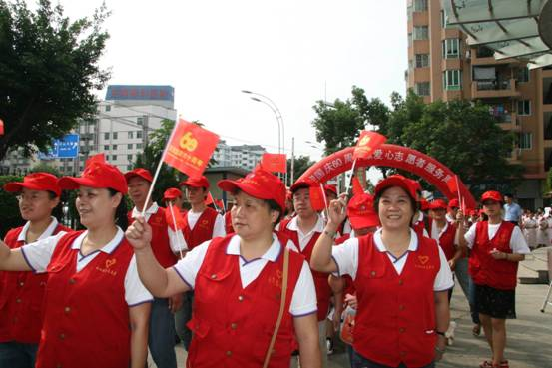
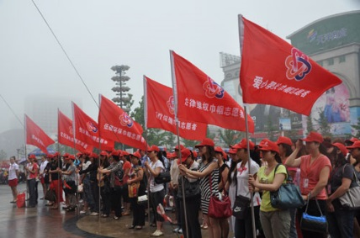
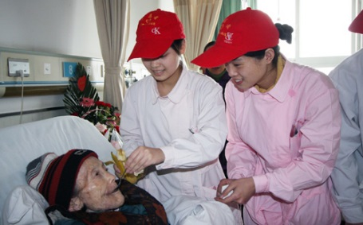
志愿服务的原则
青春志愿行 共筑中国梦
自愿
参加
持之
以恒
讲求
实效
量力
而行

Slide 13
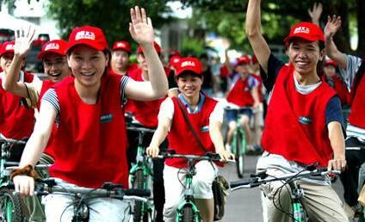
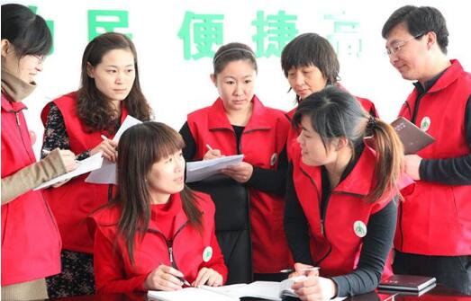
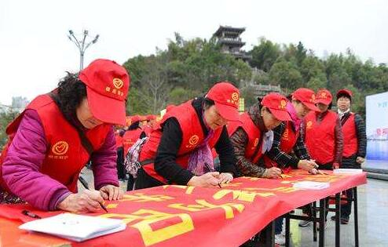
志愿服务的技巧
青春志愿行 共筑中国梦
尊重、投入与同理心
真诚关怀、真心付出
正确的服务方法
尊重：视服务对象和我们具有同等的价值。投入：必须将个人内在专注的动力散发出来。同理心：一种平等的作为与心情，即「人我同等、感同身受」。
用心：服务过程中，必须运用智慧，从小处着手，细心体会服务对象需求与感受。量力：好的服务是要让对方感到舒适，让自己感觉如意自在。因此，了解自己的能力与限制，是最基本的要求。
拥抱三心：欢喜心、感恩心、学习心。
舍去三怨：不抱怨、不埋怨、不讨人厌。

Slide 14
志愿服务在国外
青春志愿行 共筑中国梦
在美国，75%的美国人向慈善事业捐献，每4个美国公民中就有3个是慈善事业的定期捐助者；
在英国，约半数的英国人参与了志愿服务活动，志愿服务参与者每周平均贡献4小时，10月25日是英国的“志愿日”；
在法国，法律规定年满18岁的法国男性必须履行国民志愿役，志愿者约占总人口的19%；
在德国，在1954年形成著名的志愿者行动“为别人服务一年”，大约每3个成年人中就有一人每月花费15小时从事志愿服务工作；
在韩国，目前有近1600个志愿服务组织，有志愿者约3.5万名，汉城奥运会后，志愿服务活动在韩国掀起高潮。

Slide 15
国际著名志愿者组织与节日
青春志愿行 共筑中国梦
国际
志愿者协会
成立于1970年，是一个国际性的非政府组织，旨在世界范围内推动、宣传并践行志愿精神，在80多个国家拥有会员。
成立于1970年，从属于联合国开发计划署，负责管理与国际志愿者事业相关的各类事务，在过去的30多年里，已有30000多名联合国志愿者被派遣到140多个国家从事志愿服务工作。
联合国
志愿人员组织
国际志愿服
务协调委员会
由联合国教科文组织1948年成立，目的在于追求和平，反对战争，弘扬人道主义，重建家园，协调各志愿者组织开展志愿服务活动。
红十字
国际委员会
成立于1863年，总部设在日内瓦，是一个人道组织。
国际
志愿者日
1985年，联合国代表大会把每年的12月5日规定为国际志愿者日，目的是鼓励全球各地政府及团体，于当天共同表彰志愿工作人员对社会所作的贡献，如今已有100多个国家在这一天集中开展志愿服务活动。

Slide 16
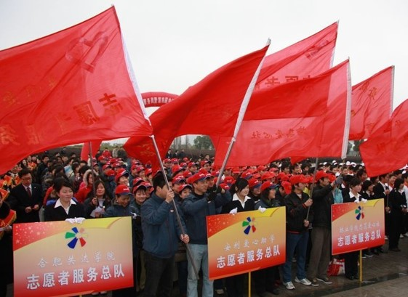
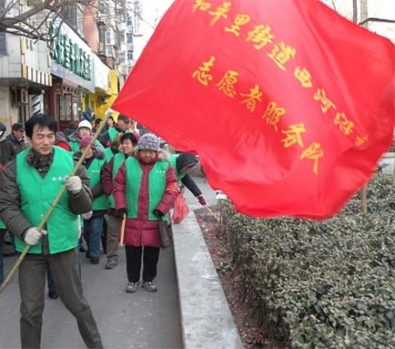
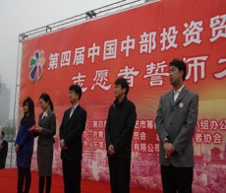
志愿精神
青春志愿行 共筑中国梦
是指一种自愿的、不为报酬和收入而参与推动人类发展，促进社会进步和完善社区工作的精神，是公众参与社会生活的一种非常重要的方式，是公民社会和公民社会组织的精髓。
志愿者是健康社会的生命之血
——马克●布朗

Slide 17
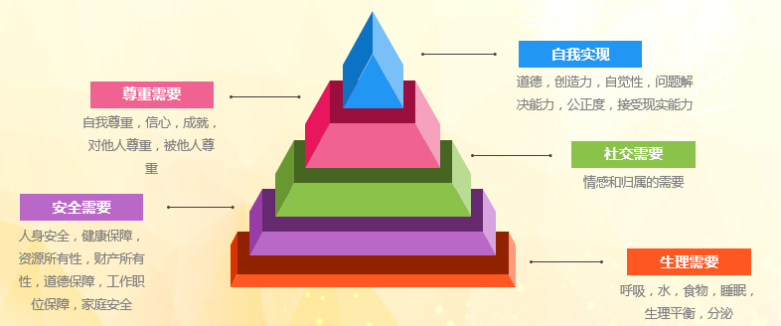
志愿精神的来源
青春志愿行 共筑中国梦
马斯洛需求层次理论
需求：需求是产生动机的基础

Slide 18
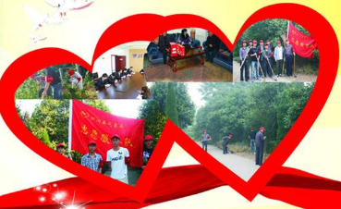
志愿精神的来源
青春志愿行 共筑中国梦
促成志愿精神的主要因素如下：
作为对有效的志愿者招募工作的回应；
希望给这个能够允许人们满足自身需求的组织以某种回报；
出于社会或者政治目标的使命感；
有强烈的服务意识；
对自身和志愿精神抱有积极态度；
希望获得成功和变得对社会有用；
希望变得杰出——成为一位能够改变局面的领导。
——摘戈伦比威斯基：《非营利组织管理案例与应用》P59

Slide 19
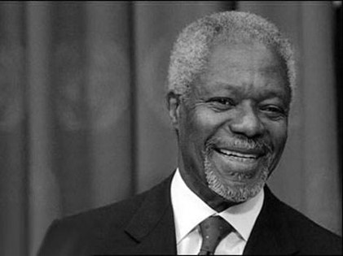
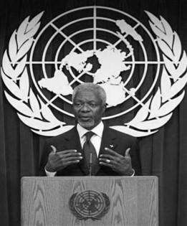
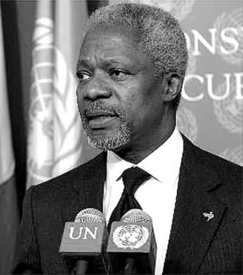
志愿精神的来源
青春志愿行 共筑中国梦
志愿精神的核心是服务，团结共同的理想是使这个世界变得更加美好的信念。 ——安南
Notes:
模板来自于 http://docer.wps.cn
19

Slide 20
志愿精神的内涵
青春志愿行 共筑中国梦
奉献
友爱
01
02
不计报酬、不求名利、不要特权
欣赏他人、与人为善、有爱无碍、平等尊重
互助
进步
03
04
唤醒仁爱之心，帮助人们走出困境、自强自立
参与志愿服务，提升自身能力，促进社会进步。
Notes:
模板来自于 http://docer.wps.cn
20

Slide 21
如何做一个优秀的志愿者
青春志愿行 共筑中国梦
事前
事中
事后
积极准备，周密计划
利用资源，从容应对
调适心态，转化成果
知彼知己
合理匹配
悦纳自我
信息储备
工具准备
熟悉社会支持系统
消除紧张感
保持积极心态
主动沟通
寻求帮助
团队的力量
可以选择暂时退出
寻求必要社会支持
必要的放松
休息调整
评估总结
Notes:
模板来自于 http://docer.wps.cn
21

Slide 22

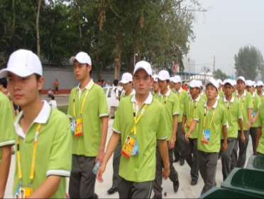
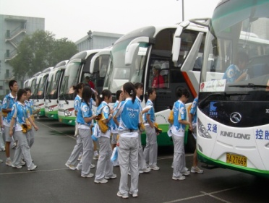
志愿者在行动
青春志愿行 共筑中国梦
5·12志愿者—我国规模最大的一次志愿者行动
一位志愿者说：“一个看似巨大的灾难，除以13亿就会变得很小；13亿人民每人献出一点爱心，就会汇成一片爱的海洋。……”
上海世博会志愿者
上海世博会共有79965名园区志愿者，其中包括1266名国内其它省区市志愿者和204名境外志愿者。这些志愿者分13批次,为游客提供了129万班次、1000万小时约4.6亿人次的服务
奥运志愿者
10万赛会志愿者；20万拉拉队志愿者；40万城市志愿者；100万社会志愿者……北京奥运会、残奥会期间，170多万志愿者用他们真诚的微笑和细致的服务为中国夺得赛场外一块沉甸甸的金牌
Notes:
模板来自于 http://docer.wps.cn
22

Slide 23
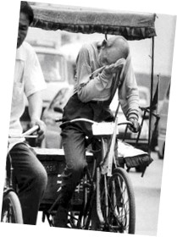
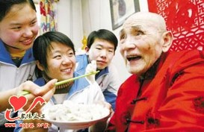
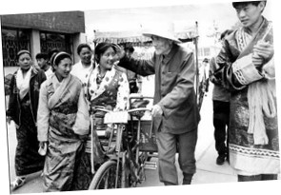
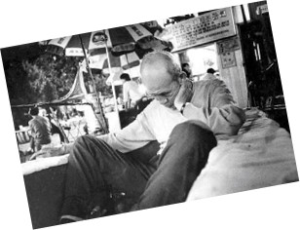
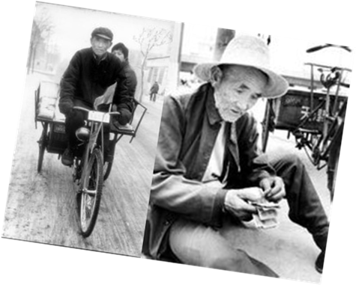
不能忘却的纪念
青春志愿行 共筑中国梦
不能忘却的纪念 —— 只为我们心底的那一份感动，为了一种精神的延续，这种精神叫“白方礼”
Notes:
模板来自于 http://docer.wps.cn
23

Slide 24
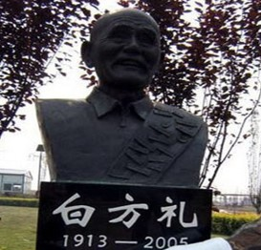
不能忘却的纪念
青春志愿行 共筑中国梦
白方礼，生于1913年农历五月十三，故于2005年9月23日，享年92岁。祖籍河北省沧州市沧县白贾村，13岁起就给人打短工，他从小没念过书。
1944年：因日子过不下去逃难到天津，流浪几年后当上了三轮车夫。
1987年：已经74岁的他决定做一件大事，就是靠自己蹬三轮的收入帮助贫困的孩子实现上学的梦想。这一蹬就是十多年，直到他将近90岁。在十几年的时间里先后捐款35万元，资助了300多个大学生的学费与生活费。他为学生们送去的每一分钱，都是用自己的双腿一脚高一脚低那么踩出来的！
2009年：白方礼荣当全国100位新中国成立以来感动中国人物之一。
Notes:
模板来自于 http://docer.wps.cn
24

Slide 25




白方礼爷爷经典语录
青春志愿行 共筑中国梦
想想那些缺钱的孩子，我坐不住啊！
我天天出车，24小时待客，一天总还能挣回二三十块。
别小看这二三十块钱，可以供十来个苦孩子一天的饭钱呢！
同学们放心，我身体还硬棒着呢，还在天天蹬三轮，一天十块八块的我还要挣回来。
你们花我白爷爷一个卖大苦力的人的钱确实不容易，我是一脚一脚蹬出来的呀，可你们只要好好学习，朝好的方向走，就不要为钱发愁，有我白爷爷一天在蹬三轮，就有你们娃儿上学念书和吃饭的钱。”-----白方礼对受助学生们说。
我不吃肉，不吃鱼，不吃虾，
我把钱都攒着，给困难学生们。
-----白方礼对红光中学孙玉英老师说。
我挺好的，谢谢大伙惦着，等我出院了，还要支教去！
----- 白方礼在病中对关心他的市民们说。
Notes:
模板来自于 http://docer.wps.cn
25

Slide 26

像白方礼爷爷致敬
老人的遗体存放在天津第三医院，当亲属的车队离医院还有很长一段距离时，自发前来为老人送行的人群已经挤满了马路。一些市民在灵车前放声痛哭。一位附近的居民告诉记者，他在这儿住了这么多年，从没见过一个普通百姓的出殡聚集了这么多人，其中绝大多数都与老人素昧平生。一位白发苍苍的老者说，白方礼实在太不简单了，别说蹬车助学十几年，就是一年，一个月，谁能做到？ 一位读者在发给天津日报报业集团的短信留言中说：“他的善良与无私让我汗颜，一个朝朝暮暮甘为骆驼牛马的人走了，所有人都应该低下你们的头！”
他两次都没能感动CCTV，却感动了我们！
他就是白方礼爷爷！

Slide 27

观
看
谢
谢

